Slide 1


PLANO MUNICIPAL DE EDUCAÇÃO PERMANENTE DO SUAS
GERÊNCIA DA GESTAO DO SUAS

Slide 2

GESTAO DO TRABALHO
Compreende o planejamento, a organização e a execução das ações relativas à valorização do trabalhador e à estruturação do processo de trabalho institucional.
Os novos alicerces conceituais e legais da Gestão do Trabalho enquanto área estratégica para aprimoramento do SUAS busca romper com as práticas que reproduzem o autoritarismo e a subalternização.

Slide 3
AVANÇOS
• Norma Operacional Básica de Recursos Humanos – NOB-RH/
SUAS 2006;
• Lei 12.435/2011: autorizou a utilização de recursos do
cofinanciamento federal para o pagamento de servidores públicos
que compõem as equipes de referência, assunto já regulamentado
pelo CNAS (Resolução CNAS nº 17, de 21 de setembro de 2016);
• Política Nacional de Educação Permanente;
• Programa Nacional de Capacitação do SUAS - CapacitaSUAS;
• Resolução CNAS no 17, de 20 de junho de 2011.
• VIII Conferência Nacional de Assistência Social /2011 –
Consolidar o SUAS e valorizar seus trabalhadores.

Slide 4
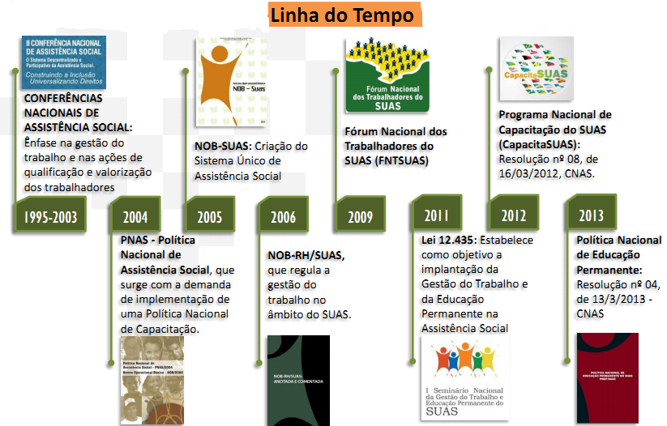

Slide 5

A concepção da assistência social como DIREITO impõe aos trabalhadores da política que estes superem a atuação na vertente de viabilizadores de programas, para a de viabilizadores de direito.”
[...] É impossível trabalhar na ótica dos direitos sem conhecê-los e impossível pensar sua implementação se não tiver atento às dificuldades da implantação”
Berenice Rojas Couto (1999).

Slide 6
NOB-RH/SUAS
Marco para a área da gestão do trabalho no SUAS;
Estabelece equipes de referência para os serviços socioassistenciais;
Apresenta as diretrizes para a Política Nacional de Capacitação, tendo como fundamento a EDUCAÇÃO PERMANENTE e propondo processos de capacitação sistemáticos e continuados, considerando as diversidades regionais e locais;
Estabelece princípios e diretrizes para a gestão do trabalho no SUAS.

Slide 7
Lei nº 8.742/93 alterada pela Lei 12.435, de 6 de julho de 2011
Art. 6º - Insere entre os objetivos do SUAS a implementação da gestão do trabalho e da educação permanente na assistência social;
Art. 6º - E - Autoriza a utilização dos recursos do cofinanciamento do Governo federal, destinados à execução das ações continuadas de assistência social,que poderão ser aplicados no pagamento dos profissionais que integrarem as equipes de referência, responsáveis pela organização e oferta daquelas ações.

Slide 8
A reconfiguração do trabalho desenvolvido na gestão e no atendimento prestado a população, contribui para o enfraquecimento das marcas históricas de:
ASSISTENCIALISMO,
FRÁGIL REGULAMENTAÇAO DEMOCRÁTICA, DESCONTINUIDADE
RESIDUALIDADE DAS AÇÕES.

Slide 9
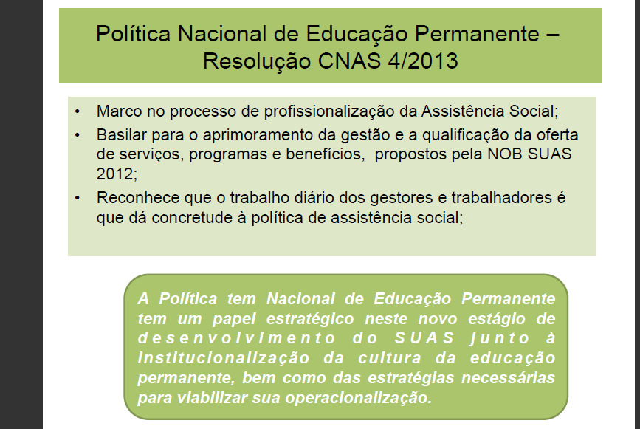

Slide 10
OBJETIVO
Institucionalizar, no âmbito do SUAS, a perspectiva político-pedagógica e a cultura da Educação
Permanente, estabelecendo suas diretrizes e princípios e definindo os meios, mecanismos, instrumentos e
arranjos institucionais necessários à sua operacionalização e efetivação.

Slide 11
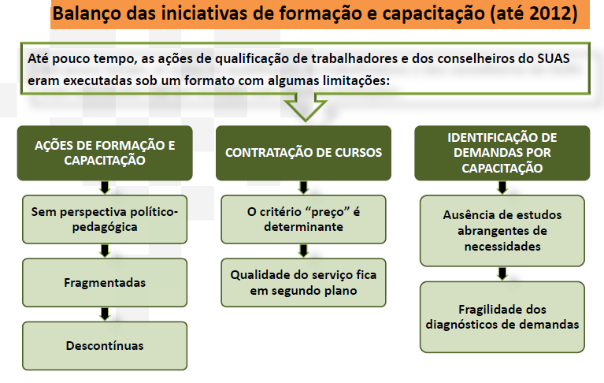

Slide 12
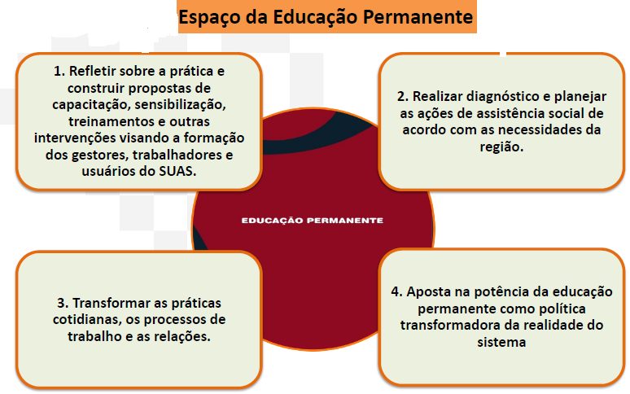

Slide 13
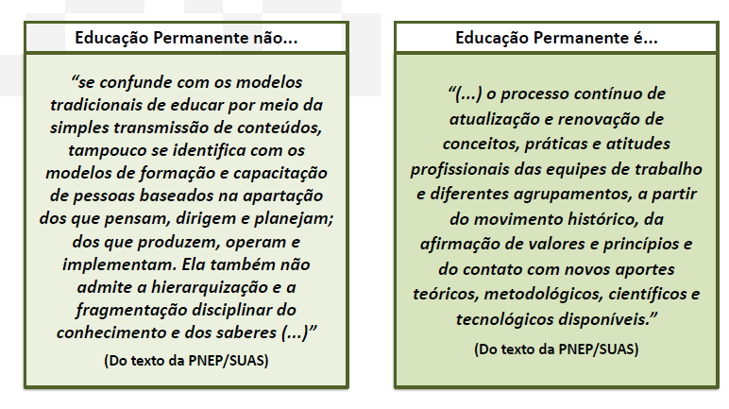
EDUCAÇÃO PERMANENTE....

Slide 14
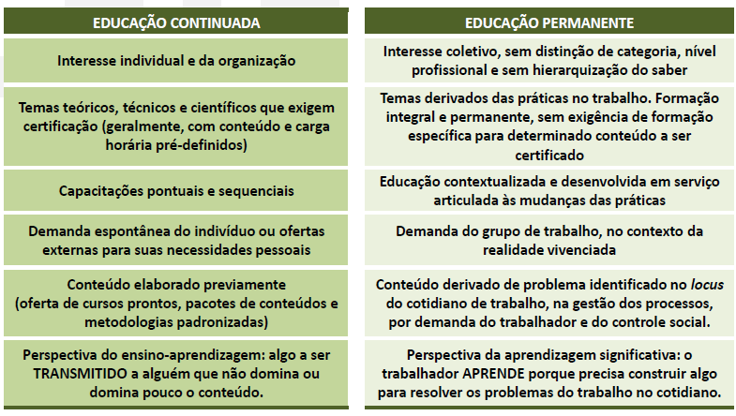

Slide 15
PERCURSOS FORMATIVOS
As ações de formação e capacitação aqui compreendidas encontram-se organizadas em torno de três diferentes Percursos
Formativos, assim denominados:
a) Percurso Formativo – Gestão do SUAS;
b) Percurso Formativo – Provimento de Serviços e Benefícios Socioassistenciais;
c) Percurso Formativo – Controle Social do SUAS.
A noção de Percurso Formativo corresponde ao conceito de trilha de aprendizagem

Slide 16
AÇÕES DE FORMAÇÃO E CAPACITAÇÃO
Tipos de ação de capacitação:
a) Capacitação Introdutória: ações de capacitação com carga horária entre 20 e 40 horas/aula de duração;
b) Capacitação de Atualização: ações de capacitação com carga horária entre 40 e 100 horas/aula de duração;
c) Supervisão Técnica: ações de capacitação em serviço, que tenham por finalidade apoiar e acompanhar as equipes de trabalho no desenvolvimento das funções de gestão do SUAS e de provimento de serviços e benefícios socioassistenciais.

Slide 17
AÇÕES DE FORMAÇÃO E CAPACITAÇÃO
Tipos de ação de formação:
a) Formação técnica de nível médio: ação de formação de longa duração, com carga horária mínima de 1.800 horas/
b) Aperfeiçoamento: ações de formação com carga horária de 180 horas/aula de duração, as quais são destinadas, exclusivamente, a trabalhadores e conselheiros, portadores de diploma de Graduação.
c) Especialização: ações de formação com carga horária mínima de 360 horas/aula de duração, com a finalidade de permitir o aprofundamento dos profissionais e a elaboração de pesquisas em uma área específica do conhecimento, assim como a geração de novas competências para o SUAS.

Slide 18
AÇÕES DE FORMAÇÃO E CAPACITAÇÃO
d) Mestrado: ação de formação de longa duração (cerca de 2 anos de curso) que tem por finalidade a realização de estudos aprofundados e a elaboração de pesquisas direcionadas a investigar e a responder a questões e problemáticas que digam respeito ao cotidiano e aos desafios do trabalho e da intervenção profissional no SUAS.

Slide 19


PERPESCTIVAS PARA O TRABALHADOR DO SUAS
Concepção da Gestão do Trabalho
Orientação para Processos seletivos

Slide 20

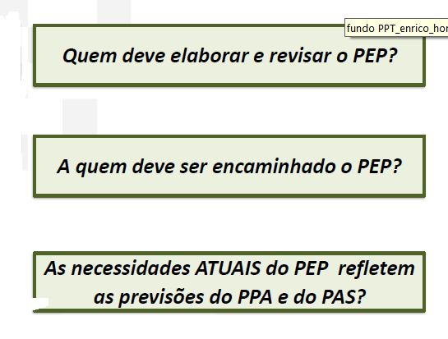

Slide 21
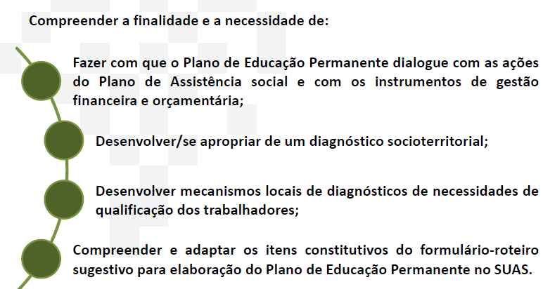

Slide 22
SUGESTÃO DE ROTEIRO PARA ELABORAÇÃO DO PLANO DE EDUCAÇÃO PERMANENTE (PEP/SUAS) CONFORME A PNEP E NOTA TÉCNICA Nº 09 CGIAP-RH-DGSUAS-SNAS-MDS
I. Identificação;
II. Fundamentação do Plano/Introdução;
III. diagnóstico socioterritorial da Política de Assistência Social;
IV. Objetivos gerais e específicos;
V. Diretrizes e princípios de acordo com a PNEP/SUAS;;
VI. Levantamento de problemas e das necessidades de educação permanente do SUAS;
VII. Planejamento de ações de capacitação e formação com base nas prioridades deliberadas;
VIII. resultados e impactos esperados;
IX. Planejamento de ações para o monitoramento e avaliação do plano e construção de indicadores;
X. recursos materiais e humanos disponíveis necessários;
XI. Espaço temporal de execução;
XII. Cronograma físico-financeiro de execução das ações previstas mecanismos e fontes de financiamento.

Slide 23
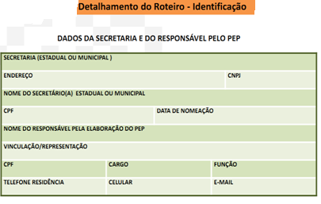

Slide 24
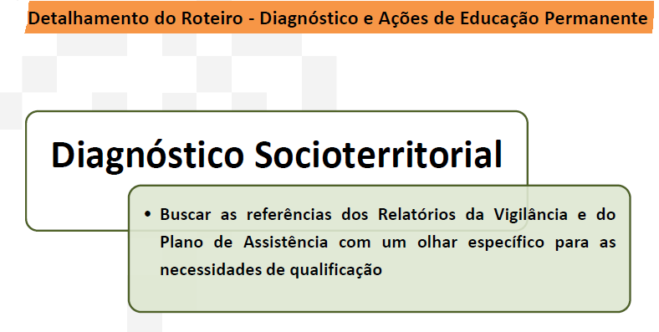
O diagnóstico da situação do Suas no território deve conter a caracterização dos seus trabalhadores, dos equipamentos e serviços, programas, benefícios, além da situação dos vínculos trabalhistas e todas as informações possíveis para a obtenção de um perfil mais próximo da realidade desse trabalhador.
Essas informações podem ser obtidas em vários instrumentos e documentos existentes, como Planos de Assistência Social, Censo Suas. Diagnósticos desenvolvidos pelas equipes da Vigilância Socioassistencial, Portal da SAGI , Munic , Estadic, MOPS, CadÚnico, Cadsuas dentre outros.

Slide 25
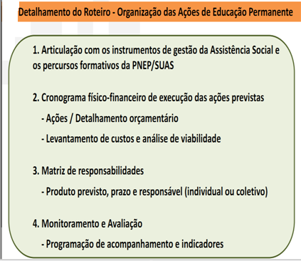

Slide 26
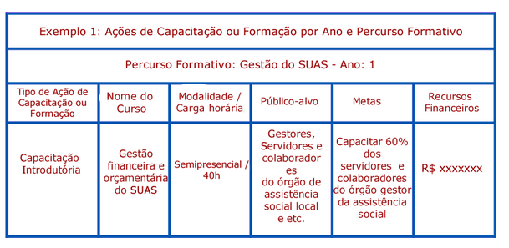

Slide 27
MONITORAMENTO E AVALIAÇÃO
O Plano de Educação Permanente do SUAS deverá ser monitorado periodicamente durante toda a execução das atividades pelo Núcleo de Educação Permanente, avaliado e revisado anualmente de maneira específica ao final de cada curso, seminário e oficina. O monitoramento é imprescindível para o bom desenvolvimento do PEP/SUAS, pois fornece importantes informações sobre dificuldades, potencialidades ou desvios ocorridos durante a execução das ações previstas no Plano, e assim permite as devidas correções ou adequações.

Slide 28
MONITORAMENTO E AVALIAÇÃO
No processo de monitoramento dos percursos formativos poderão ser destacados os seguintes aspectos:
Cumprimento de metas físicas e financeiras, incluindo o cumprimento de prazos para a realização das ações previstas no Plano.
Acompanhamento do processo da capacitação no período de execução dos percursos formativos, com aplicação de instrumental específico.
Análise qualitativa dos impactos do processo de capacitação nos processos de trabalho, por meio de relatórios e de outros procedimentos.

Slide 29
SUGESTÕES DE LEITURA
Resolução nº 145/2004 que estabelece a Política Nacional de Assistência Social;
Norma Operacional Básica do Sistema Único de Assistência Social - NOB/SUAS/2012;
Norma Operacional Básica de Recursos Humanos do Sistema Único de Assistência Social - NOB/RH/SUAS/2006;
RESOLUÇÃO CNAS Nº 17, DE 21 DE SETEMBRO DE 2016. Dispõe sobre o pagamento de pessoal com o recurso federal;
LEI ORGÂNICA DA ASSISTÊNCIA SOCIAL, Lei nº. 8.742, de 7 de dezembro de 1993, publicada no DOU de 8 de dezembro de 1993, alterada pela Lei 12.435/2011;
Brasil. Ministério do Desenvolvimento Social e combate à fome. GESTÃO DO TRABALHO NO ÂMBITO DO SUAS: uma contribuição necessária. Brasília, DF: MDS; SNAS, 2011.
Resolução nº 04, de 13 de março de 2013.

Slide 30
OBRIGADO!
CONTATOS DA EQUIPE DA GERÊNCIA DA GESTÃO DO SUAS: gestaodosuas@gmail.com
Fone: 63 3218 1906/1907.

